Slide 1

Распределенная система мониторинга и диспетчеризации процессов гетерогенной среды
студент Костюков В.В.,
профессор к.ф-м.н Крючкова Е.Н.,
АлтГТУ / ПОВТ

Slide 2

Требования
отказоустойчивость
масштабируемость
эффективность
применимость
расширяемость
АлтГТУ им. И. И. Ползунова / ПОВТ, Владимир Костюков
2

Slide 3
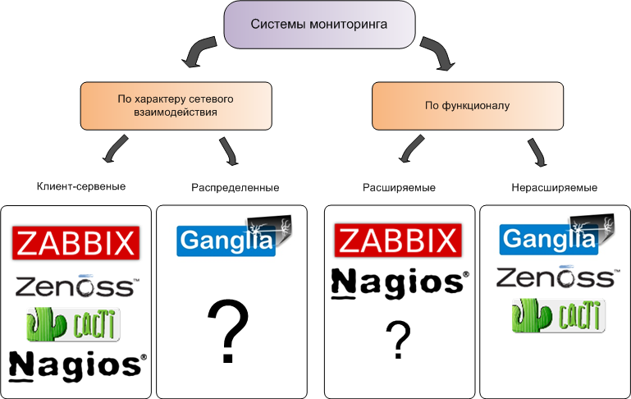
Классификация
АлтГТУ им. И. И. Ползунова / ПОВТ, Владимир Костюков
3

Slide 4
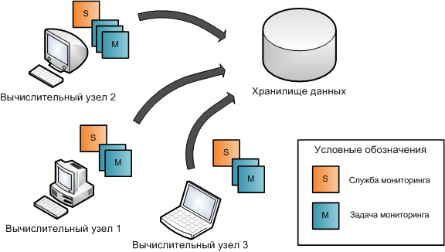
Базовая терминология
Узел - программно-аппаратное устройство, способное исполнять код службы мониторинга.
Служба - активная сущность, непрерывно наблюдающая за состоянием узла и сохраняющая сообщения об изменении этого состояния в хранилище данных.
Хранилище данных - пассивная сущность, предоставляющая службам ресурсы для приема сообщений, их последующей обработки и хранения.
Задача мониторинга - шаблонная проблема получения и анализа некоторой информации о состоянии удаленного узла.
АлтГТУ им. И. И. Ползунова / ПОВТ, Владимир Костюков
4

Slide 5
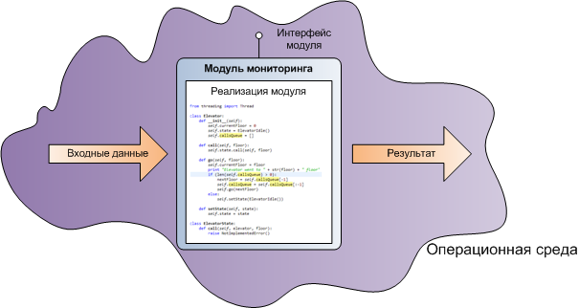
Абстракция модуля
Модуль – это пятерка вида M= {X, Di, Do, I, C}, где
X ϵ {True, False}
(возможность исполнения в ОС),
Di и Do = {a0, a1, …, an}, ai – объект
(входные и выходные данные),
I = {b0, b1, …, bm}, bi – метод
(интерфейс модуля),
С – программный код
(реализация модуля)
АлтГТУ им. И. И. Ползунова / ПОВТ, Владимир Костюков
5

Slide 6
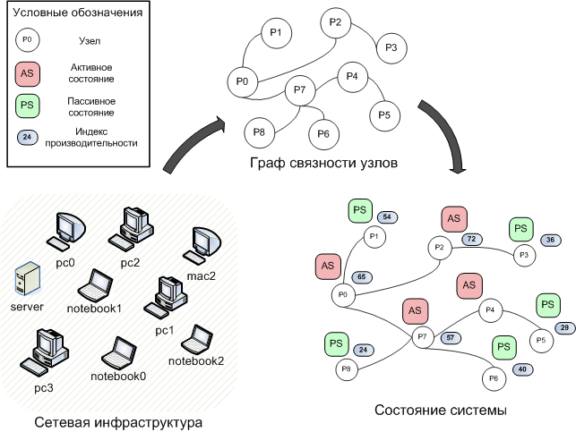
Состояние системы
Состояние распределенной системы определяется: графом связности узлов, расположением запущенных экземпляров модулей и нагрузкой на узлы.
Роль распределенного модуля играет служба мониторинга, нагрузки на узел – индекс производительности.
Особенности службы мониторинга:
масштабируемость
сериализуемость
переносимость
АлтГТУ им. И. И. Ползунова / ПОВТ, Владимир Костюков
6

Slide 7
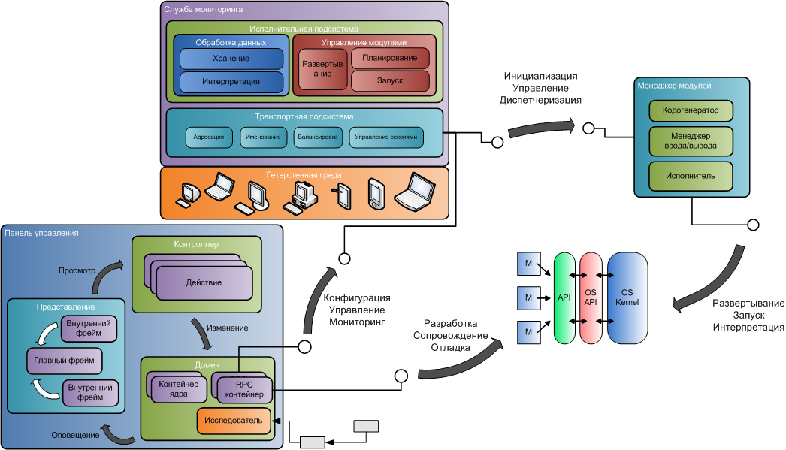
Структура системы
Менеджер модулей
↓
Служба мониторинга →
Панель управления
↓
↑
API модулей
АлтГТУ им. И. И. Ползунова / ПОВТ, Владимир Костюков
7

Slide 8
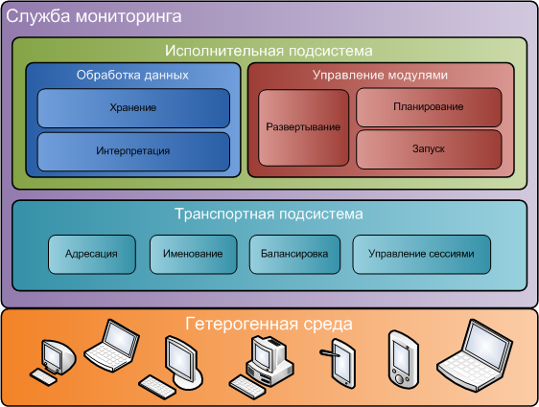
Служба мониторинга
Функции службы мониторинга:
обеспечение работы основных подсистем
распределенная коммуникация
планирование и запуск модулей
Подсистемы службы мониторинга:
платформа (ядро)
транспортная
исполнительная
АлтГТУ им. И. И. Ползунова / ПОВТ, Владимир Костюков
8

Slide 9
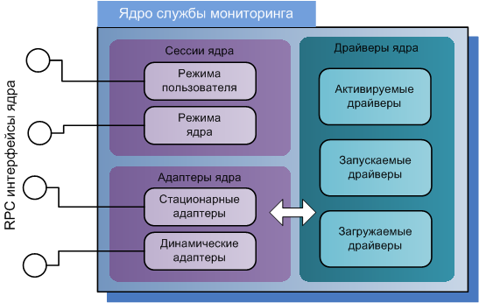
Ядро службы мониторинга
Ядро – набор примитивов и механизмов, используемых подсистемами службы.
управление драйверами
генерация событий
управление адаптерами
инициализация сессий
синхронизация потоков
Драйвер – сущность расширяющая функционал ядра.
Событие –
унифицированный протокол обмена данными между драйверами
механизм изменения состояния ядра
АлтГТУ им. И. И. Ползунова / ПОВТ, Владимир Костюков
9

Slide 10
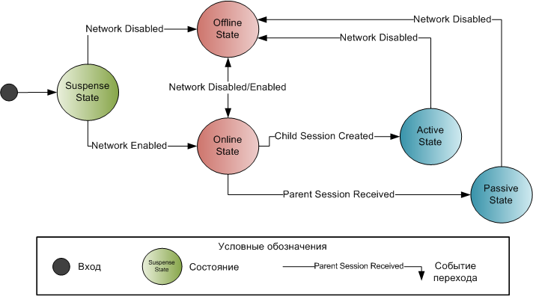
Состояния ядра
Типы состояний:
неопределенное
сетевое
автономное
активное
пассивное
Диаграмма переходов
АлтГТУ им. И. И. Ползунова / ПОВТ, Владимир Костюков
10

Slide 11
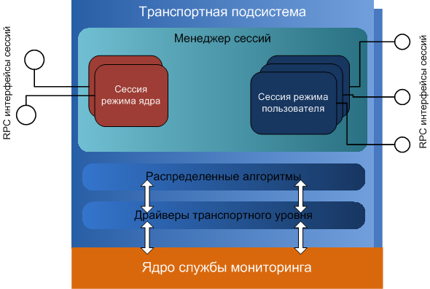
Транспортная подсистема
Функции подсистемы:
управление сессиями
мониторинг сетевой активности
именование объектов
адресация
балансировка нагрузки
выбор лидеров
АлтГТУ им. И. И. Ползунова / ПОВТ, Владимир Костюков
11

Slide 12
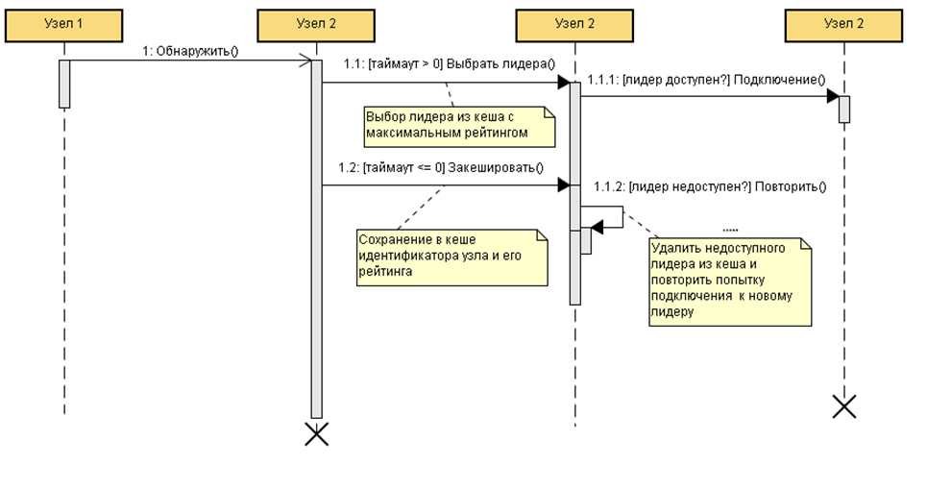
Алгоритм выбора лидера
АлтГТУ им. И. И. Ползунова / ПОВТ, Владимир Костюков
12

Slide 13
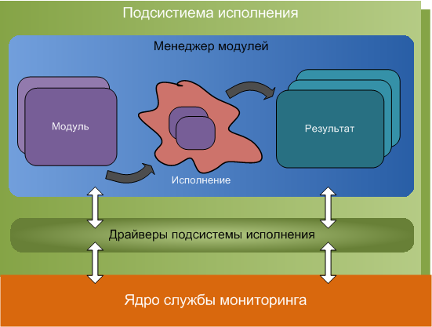
Подсистема исполнения
Функции подсистемы:
планирование запусков
запуск модулей мониторига
обработка результатов
развертывание модулей
АлтГТУ им. И. И. Ползунова / ПОВТ, Владимир Костюков
13

Slide 14
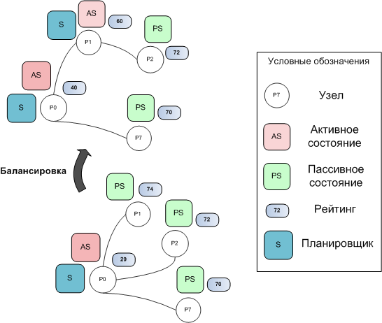
Планировщик подсистемы исполнения
Планировщик – запускаемый драйвер ядра, обеспечивающий автономный запуск модулей мониторинга.
Задачи подсистемы:
запуск по расписанию
принудительный запуск
делигирование
сериализуемость
АлтГТУ им. И. И. Ползунова / ПОВТ, Владимир Костюков
14

Slide 15
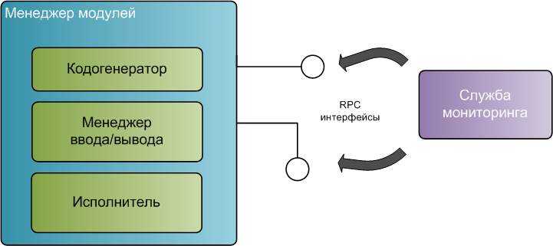
Менеджер модулей мониторинга
генерация кода каркаса
исполнение модулей в ОС
выполнение файловых операций
АлтГТУ им. И. И. Ползунова / ПОВТ, Владимир Костюков
15

Slide 16
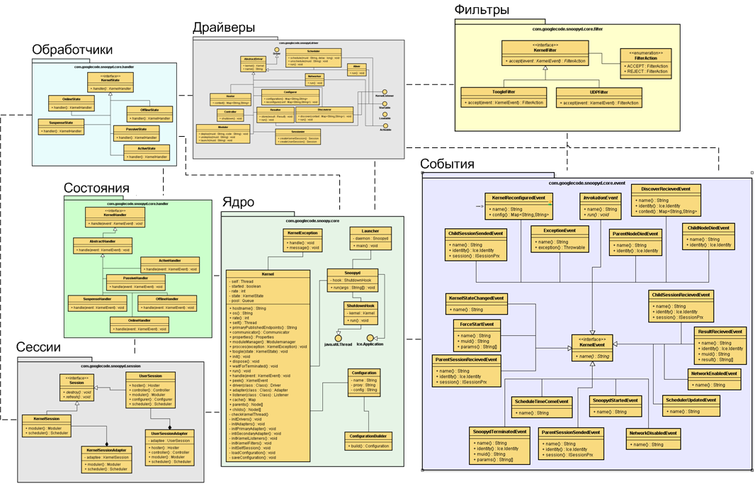
Архитектура службы мониторинга
АлтГТУ им. И. И. Ползунова / ПОВТ, Владимир Костюков
16

Slide 17
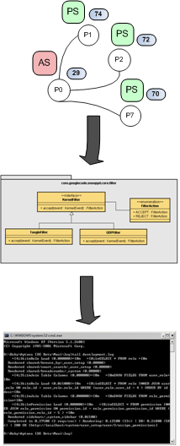
Итоги
разработана модель
Модель распределенной системы с динамически расширяемым функционалом
спроектированна архитектура
Архитектура высоконагруженной распределенной системы мониторинга
реализованы приложения
Кросплатформенное сервисное приложение распределенной службы мониторинга состоящее из:
ядра / платформы
подсистемы исполнения
транспортной подсистемы
Встраиваемое приложение менеджера модулей мониторинга состоящее из:
кодогенератора
подсистемы ввода/вывода
исполнителя
АлтГТУ им. И. И. Ползунова / ПОВТ, Владимир Костюков
17

Slide 18
Пути развития проекта
разработка шаблонных модулей мониторинга для решения круга повседневных задач (анализ сетевого трафика, загрузка и температура процессора, количество свободной памяти и т.д.)
совершенствование компонентов и оптимизация алгоритмов базовой платформы
полномасштабное внедрение и нагрузочное тестирование системы на базе существующей инфраструктуры предприятия, например лаборатории МикроЭВМ АлтГТУ
АлтГТУ им. И. И. Ползунова / ПОВТ, Владимир Костюков
18

Slide 19
Cпасибо!
Вопросы?
http://snoopy.googlecode.com

